Slide 1
Resultados de la semana en curso y programación de la semana 06 de 2017 V1
03/02/2017
1
1
Notes:
1

Slide 2
Resultados de la semana en curso:
Comentarios generales
03/02/2017
2
2

Slide 3
Resumen semana actual N° 5
El despacho fue en su totalidad con recursos renovables sin contar con la energía aportada por la prueba de una de las maquinas del Ciclo Combinado de Punta del Tigre.
Las mismas terminaron el día jueves a las 6:00h, las mismas inyectaron un total de energía del orden de los 20 GWh.
El día lunes se registró el pico histórico de verano con un valor de 1879 MW. Se estima tengamos una demanda del orden de los 227 GWh en la semana
Montes del Plata sufrió inconvenientes durante la semana por lo que no estuvo entregando potencia a la red e incluso consumió energía.
Se produjeron precipitaciones en las cuencas y algunas puntualmente fuertes pero no han producido mayores cambios en los aportes

Slide 4
Perspectivas para la semana 06
A la fecha los pronósticos de precipitaciones que se contaba para el fin de semana han ido desapareciendo paulatinamente.
Las previsiones de temperaturas son moderadas en relación a las que se produjeron en la presente semana.
Las pruebas del CC con gas oil finalizaron quedando pendientes las mismas con gas natural. Se estima que no antes de la ultima semana de febrero no podrán realizarse dichas pruebas (el esquema repite las pruebas con gas oil)
Se están coordinando pruebas de disponibilidad para la conversora de Melo.

Slide 5
Modelos
OPERGEN/CPC
  El caso libre con aportes sin lluvias, realiza un despacho con Bonete a Pleno, efectuando un vertido técnico para generar a pleno con Baygorria, luego despacha Palmar hasta pleno cerrando la demanda con Salto Grande
  El caso sin vertido obtiene un costo levemente mas caro. Obtiene cotas de 34,6 y 37,8 m en SG y Palmar respectivamente.
  Se corrió adicionalmente un caso con lluvias previstas
SimSEE
  El caso libre con aportes sin lluvia, realiza un despacho muy similar al que realiza CPC sin el vertido técnico en Bonete, 34,4 y 37,9 m en SG y Palmar respectivamente.
  El caso libre con aportes con lluvias, encuentra un equilibrio entre las tres centrales dejando las cotas de los lagos de Bonete, Palmar y Salto Grande en 79.3m, 37.65m y 33.85m respectivamente.
  Se corrió un tercer caso con aportes con lluvia y el actor exportación habilitado el que exporto sábado y domingo y sobre el final del periodo.

Slide 6
DESPACHO PROPUESTO
En función de los comentarios anteriores, se propone es siguiente despacho:
Terra a pleno
Palmar hasta pleno
Salto Grande cierra demanda

Slide 7
Resultados de la semana en curso:
Comparación ejecutado-programado
.
03/02/2017
7
7

Slide 8
Datos globales semanales

Slide 9
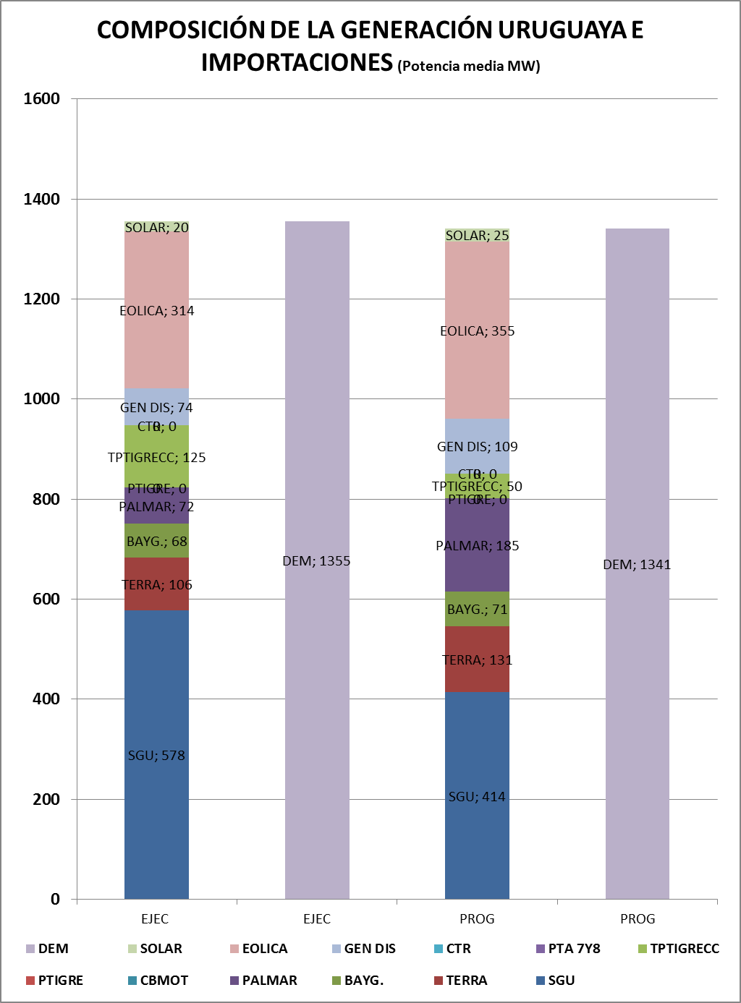
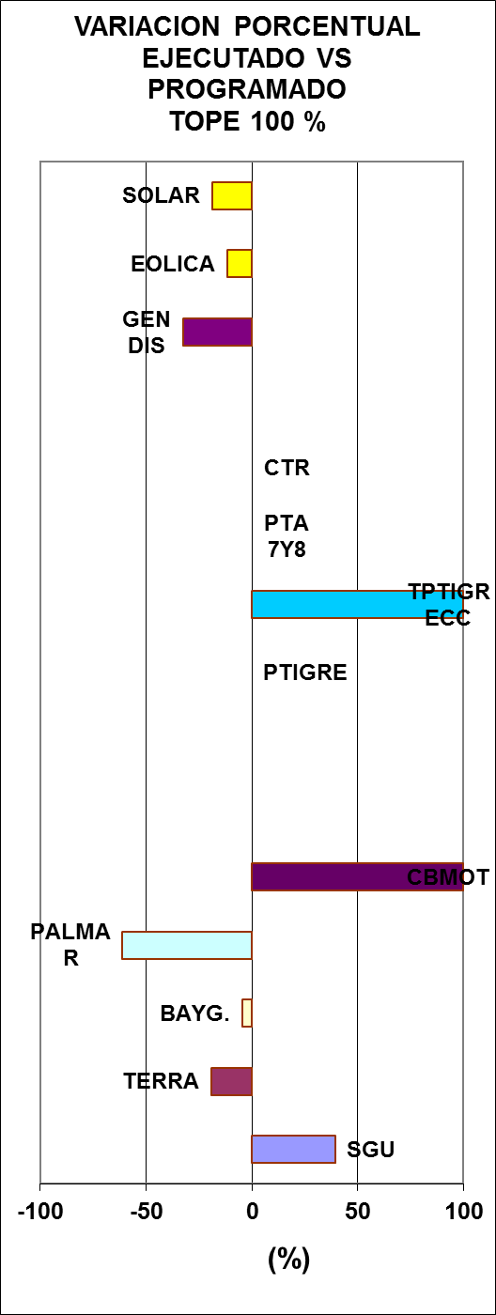
Datos globales semanales (jueves) Comparación previsto-ejecutado producción

Slide 10
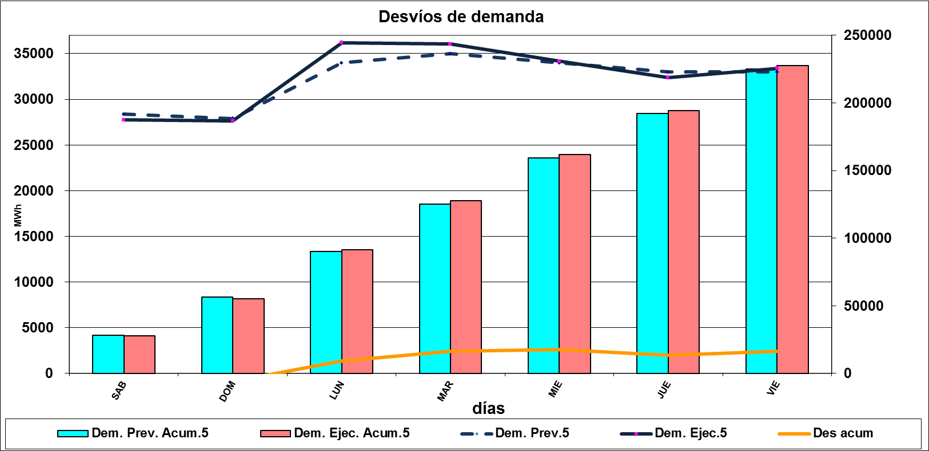
Evolución de la demanda

Slide 11
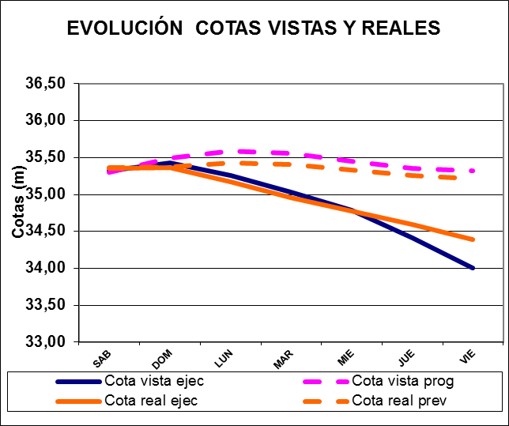
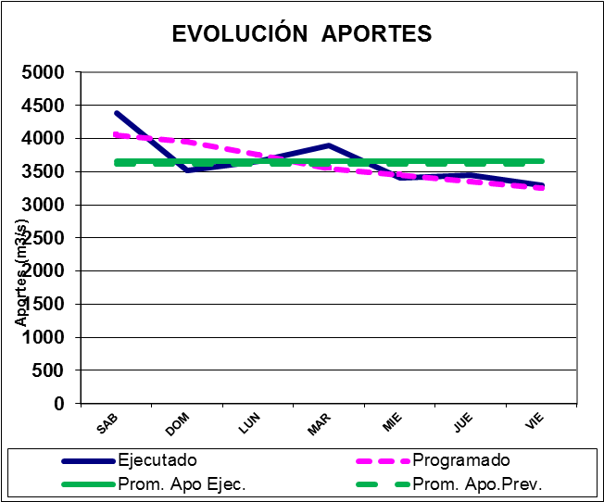
COMPARATIVO DE APORTES DE CENTRALES HIDRAULICAS
SALTO GRANDE

Slide 12
RIO NEGRO

Slide 13
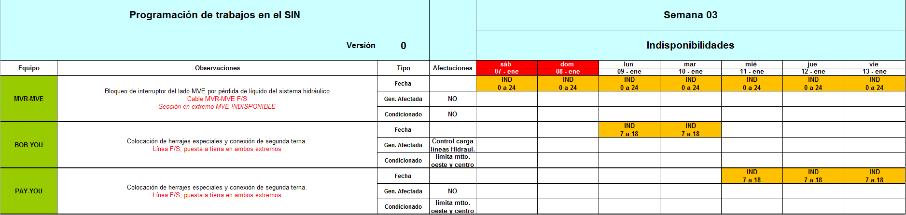
Previsión aportes Salto Grande (Fuente CTM,)

Slide 14
Semana próxima
03/02/2017
14
14

Slide 15
Previsiones de generación eólica fecha 27/01/17 (viernes)

Slide 16
Previsiones de generación eólica fecha 02/2 (jueves)

Slide 17
Previsión temperaturas (Accuweather, viernes)

Slide 18
Precipitaciones previstas para los próximos días, Fuente INMET (actualizado viernes)

Slide 19
Previsión precipitaciones acumuladas CPTEC e INMET (viernes)

Slide 20
Programación semanal
2017-6
03/02/2017
20
20
Notes:
20

Slide 21
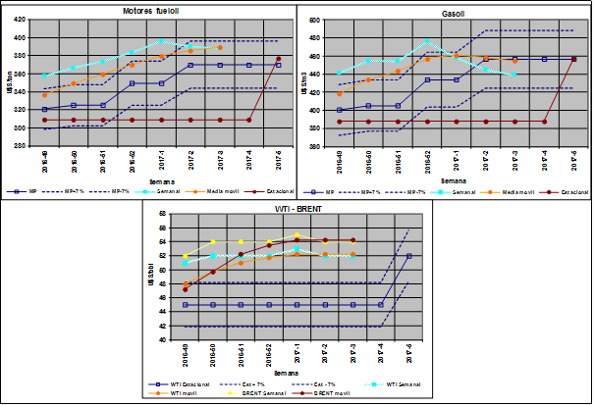
COSTO GENERACIÓN TÉRMICA

Slide 22
MODELOS

Slide 23
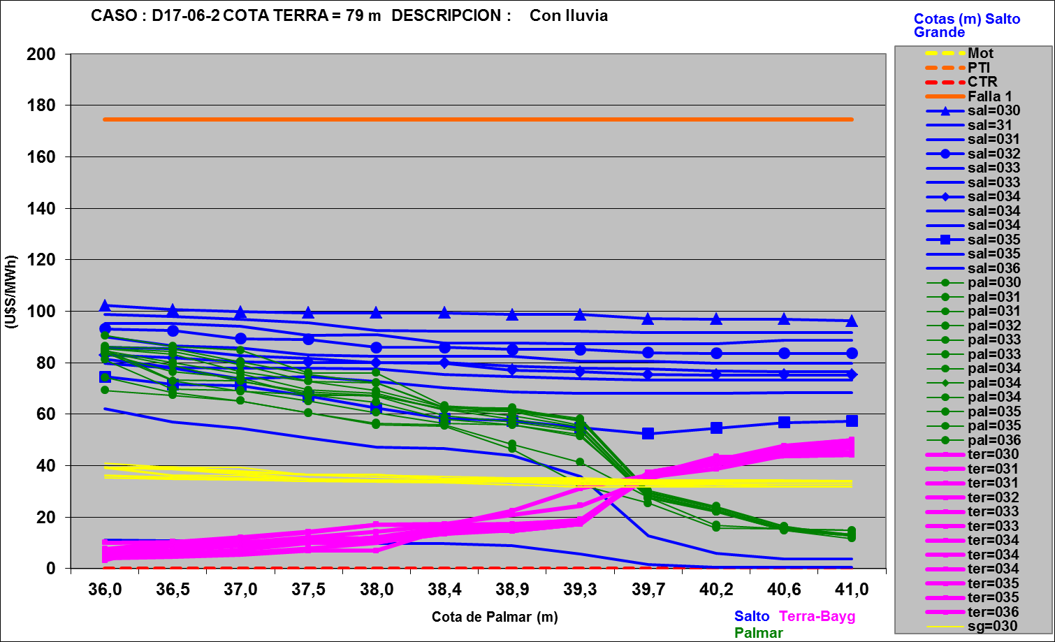
MEDIANO PLAZO

Slide 24
CPC, caso libre

Slide 26
Ídem anterior pero sin vertido en Terra

Slide 28
SimSEE libre S/E

Slide 30
Mensual
No aporta información a la programación de la semana 06/17

Slide 31
Ejercicio valorización recursos hidráulicos
En caso de tomar el SimSEE como base los valores propuestos son los siguientes:
  Bonete 22.14 U$S/MWh.
  Palmar 58.19 U$S/MWh.
  Salto Grande 73.69 U$S/MWh.

Slide 32
Programa de generación de la semana 06/17:
03/02/2017
32
32

Slide 33
Semanal considerando la prueba de la unida de CC

Slide 34
Datos energéticos diarios

Slide 35
Datos hidráulicos diarios

Slide 36
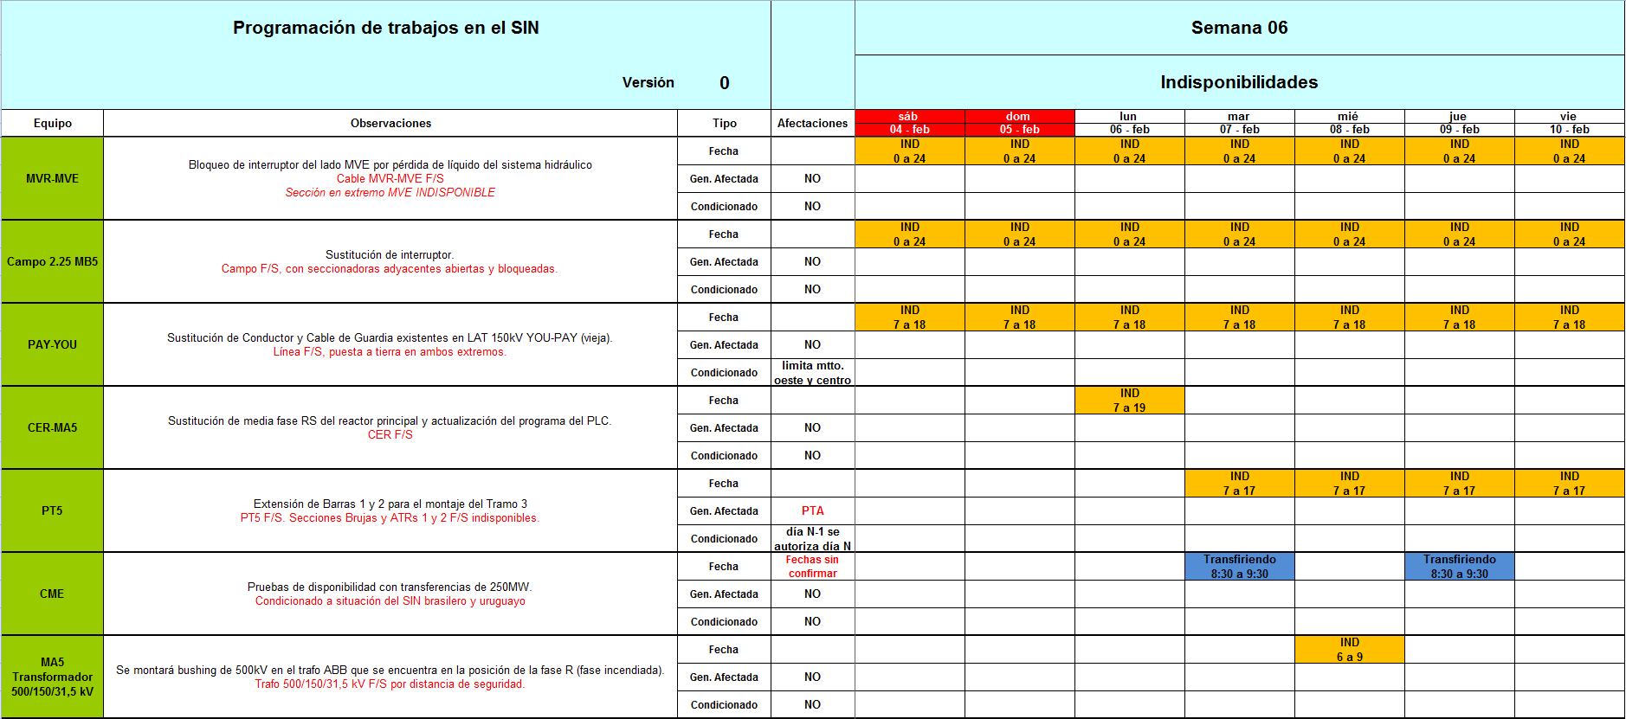
Principales trabajos en la red de Transmisión

